Slide 1
歌声の歌詞認識を用いた空耳楽曲の分析
日本大学
生産工学研究科
半田 尚暉
吉田 典正(日本大学) 植村 あい子(日本大学)

Slide 2
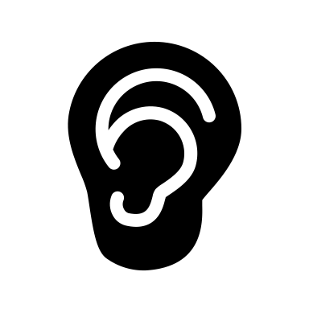
日本語ネイティブ
次ページで
詳しく
ソラミミスト
空耳の職人
空耳
空耳アワーの報告事例
IPA文字列での比較
[*空耳フレーズを用いた外国語発音教育に向けた一検討:2017]
洋楽
日本語モデル
音声認識の結果
機械
音声認識
空耳
できる？
どの音声認識がベスト？

Slide 3
既存研究ではテキストベースで一部楽曲に活用
・空耳アワーの全報告事例と洋楽の歌詞をIPA文字列で比較
・様々な音声認識に洋楽を入れて日本語で無理やり認識
・日本語と空耳アワーの報告事例をIPA文字列(発音距離)で比較
音声認識の比較
The Beatles-Yesterday
英語歌詞 | all my troubles seemed so far away | 英語歌詞との距離
空耳 | お前 多分 腎臓 悪い | 29
speechrecognition | お前 多分 心臓 悪い | 29
amivoice | お前 厨房 腎臓 Huawei | 29
notta | ちょうど 戦争 ファーム | 32
whisper | 認識できず | -

Slide 4
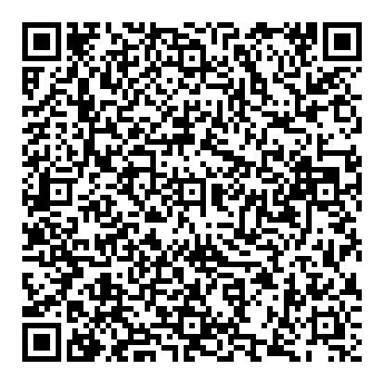
いろんな楽曲に鋭意製作中！
空耳見つけたら是非教えてください！
他にも空耳できそうな音声認識ツールがあれば教えてください！！！
Scrapboxに参考資料が置いてあります。
音声認識の比較
The Beatles-Yesterday
英語歌詞 | all my troubles seemed so far away | 英語歌詞との距離
空耳 | お前 多分 腎臓 悪い | 29
speechrecognition | お前 多分 心臓 悪い | 29
amivoice | お前 厨房 腎臓 Huawei | 29
notta | ちょうど 戦争 ファーム | 32
whisper | 認識できず | -

